Slide 1

Разработка платформы для совместного видео-стриминга
Автор
Образовательная программа
Научный руководитель
Ореховский Антон
Программно-информационные системы
Кореньков Юрий Дмитриевич,
к.т.н. ассистент
Санкт-Петербург, 2021

Slide 2
Формулировка проблемы
Существующие бесплатные методы создания медиапотока:
программные энкодеры,
видеоконференции.
Отсутствует решение совмещающее функции обоих методов
2

Slide 3
Цель и задачи работы
Обеспечить возможность динамической композиции транслируемого видеопотока под управлением нескольких пользователей.
Проанализировать существующие средства доставки потокового видео;
Выявить способы создания совместных трансляций и их недостатки;
Выбрать пути реализации различных компонентов создаваемого решения;
Разработать решение для совместного видео-стриминга.
3

Slide 4
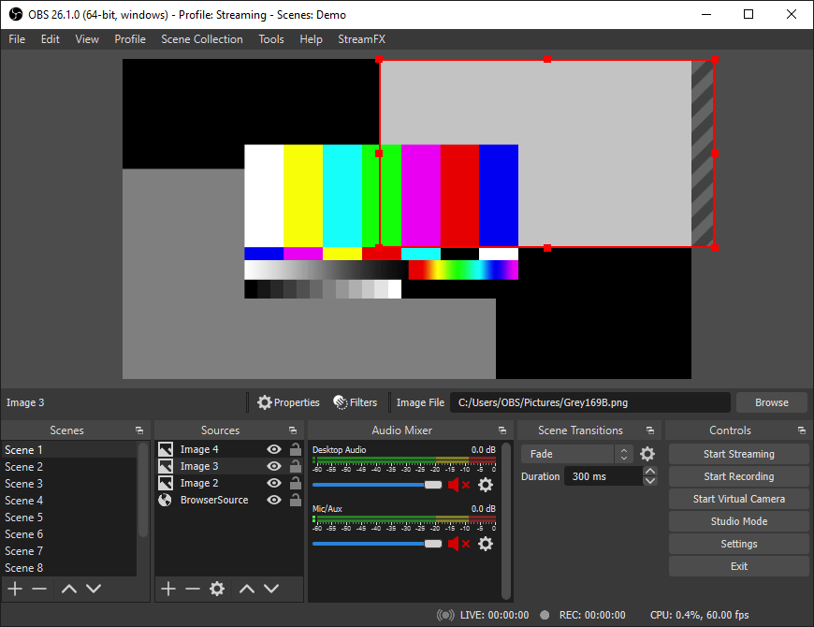
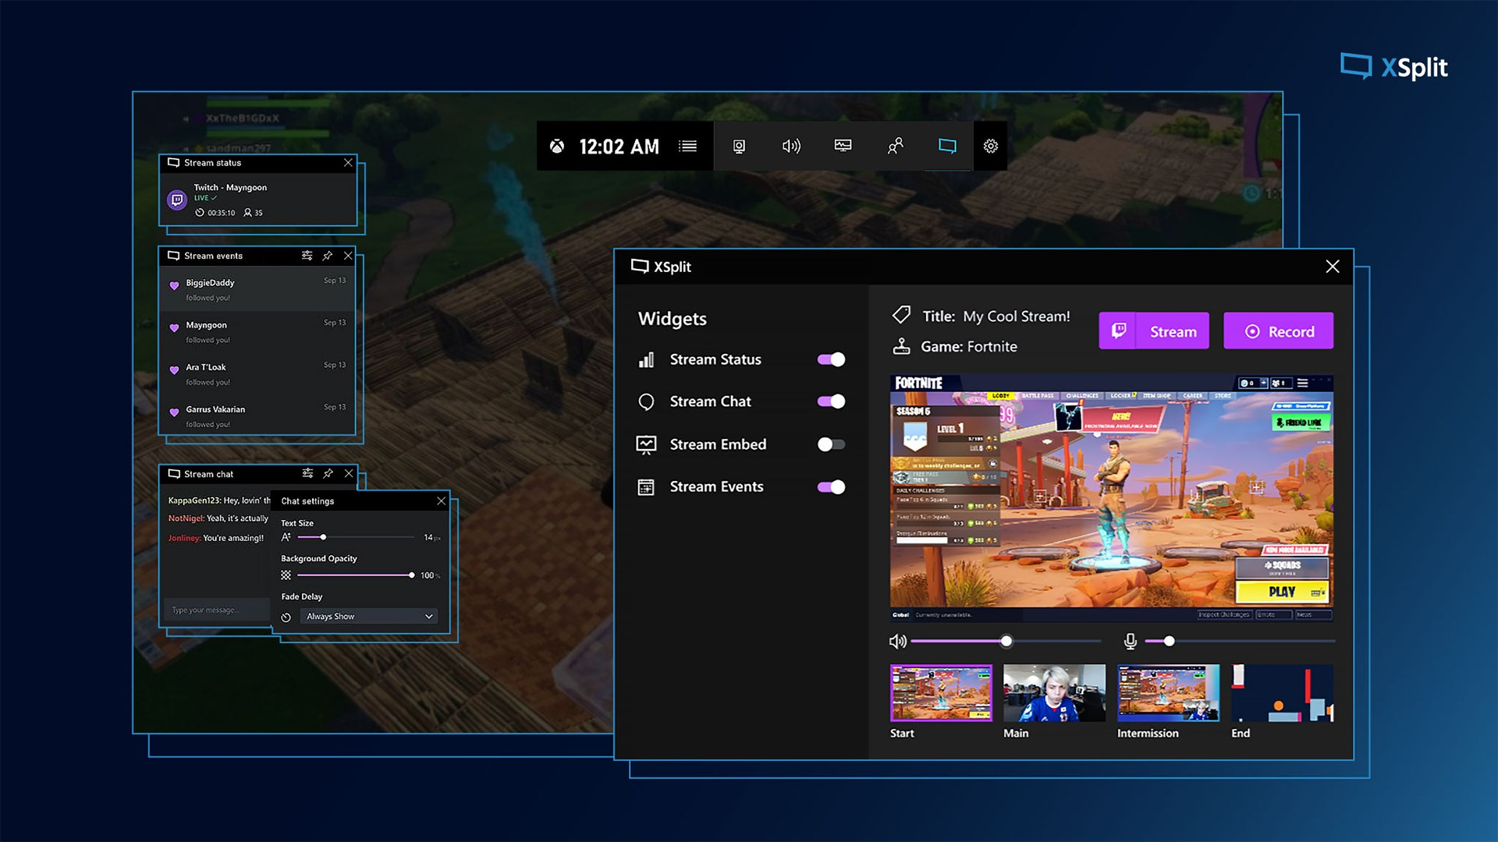
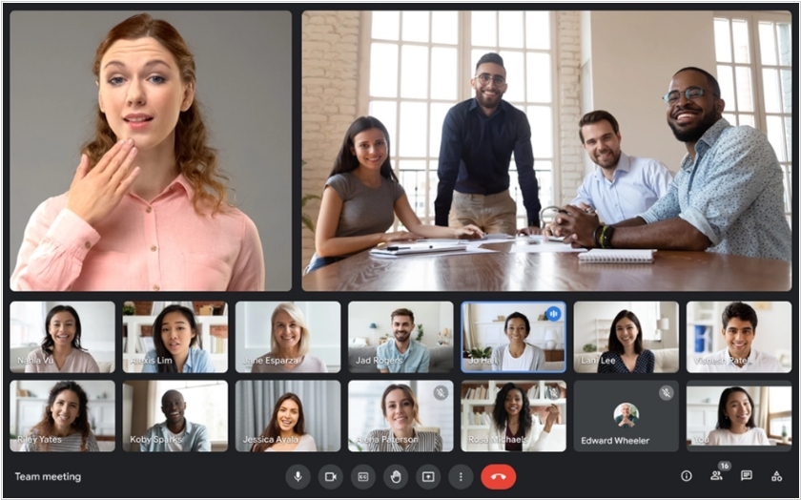
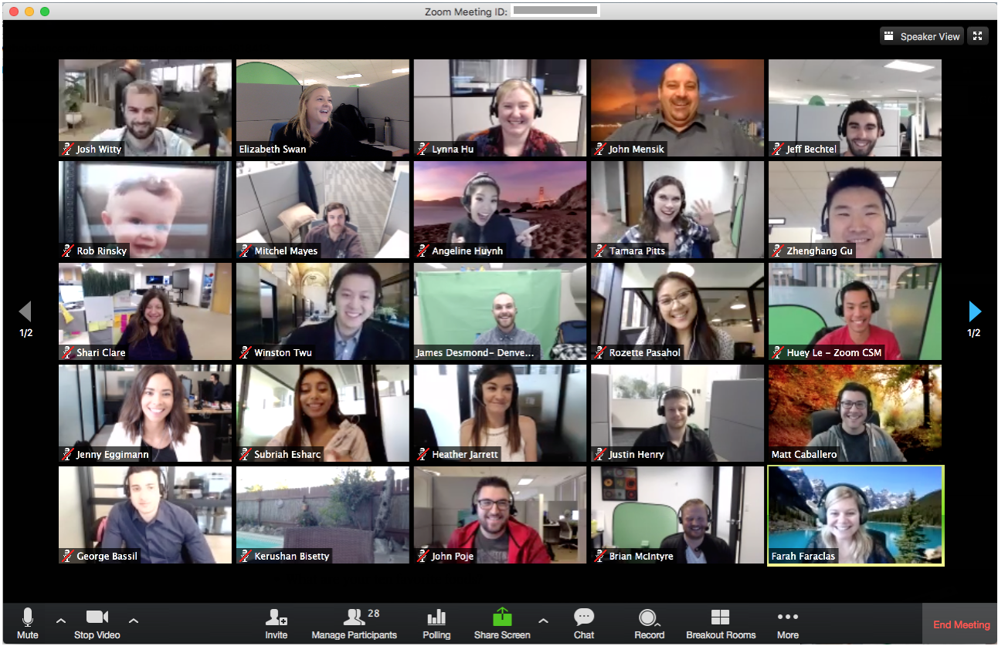
Решения, предоставляющие выбранные сценарии
Open Broadcast Software
XSplit
Google Meet
Zoom
4

Slide 5
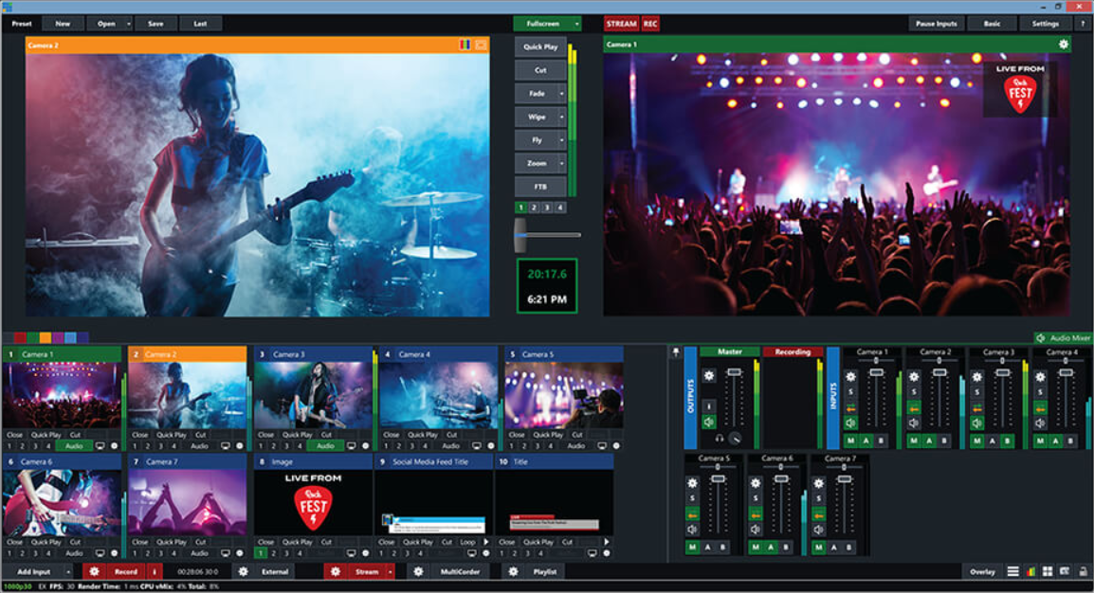
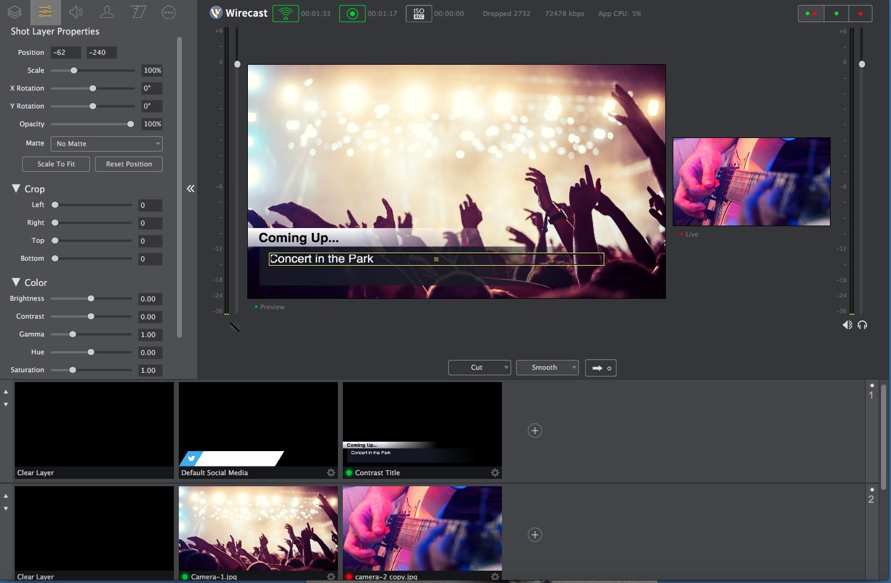
Решения, ближайшие к поставленной цели
vMix
Wirecast
5

Slide 6
Анализ существующих решений
Особенности | Стриминг |  |  |  | Видео-конференции
 | OBS | XSplit | vMix | Wirecast | Google Meet | Zoom
Совместная трансляция | нет | нет | да | да | да | да
Возможность композиции сцен | да | да | да | да | нет | нет
Работоспособность в сети интранет | да | да | нет | нет | нет | нет
Наличие веб версии | нет | нет | нет | нет | да | да
Наличие десктопной версии | да | да | да | да | нет | да
Наличие бесплатной версии | да | нет | нет | нет | да | да
6

Slide 7
Протоколы и способы передачи видео
Протоколы управления потоком данных
RTSP, RTMP
Протоколы передачи данных
RTP, RTMP, UDP, SRT
Протоколы описания данных
SDP
Стандарты, совмещающие протоколы
HLS, mpeg-dash, WebRTC
7

Slide 8
Средства работ с медиа потоком
Библиотека | Наличие API | Доступ к удаленным источникам | Наличие плагинов | Возможность сложной манипуляции | Обратная совместимость
GStreamer | да | да | да | да | да
vlclib | да | да | да | нет | да
libav | да | да | нет | нет | нет
x264 | да | нет | нет | нет | да
k-lite | нет | нет | нет | нет | нет
8

Slide 9
Выбранные технологии
WebRTC
Не требует наличия дополнительного ПО у пользователя
Агрегирует низкоуровневые функции
GStreamer
Гибкий, большое количество плагинов
Документация
9

Slide 10
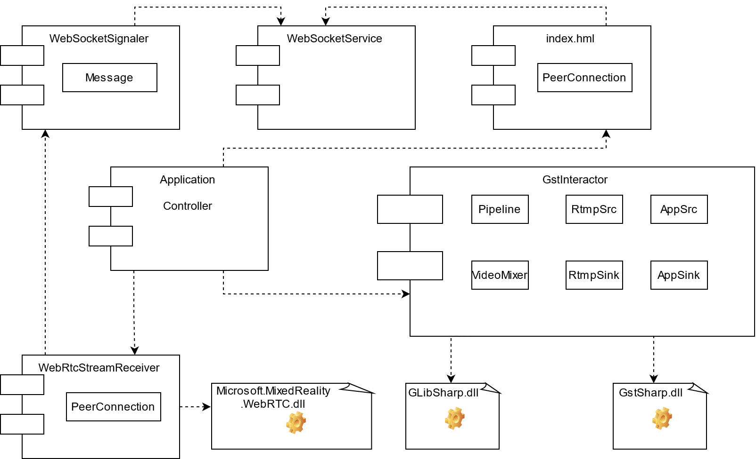
Программная архитектура решения
Диаграмма компонентов разработанного решения
10

Slide 11
Согласование WebRTC
Диаграмма последовательности установленияWebRTC соединения
11

Slide 12
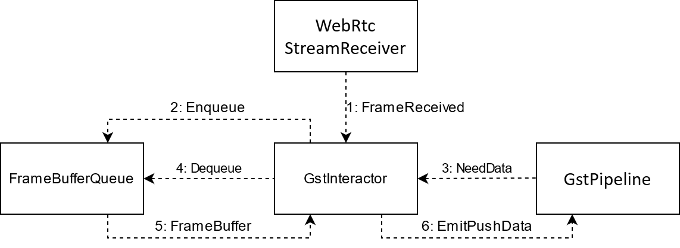
Передача кадров между WebRTC и конвейером
Диаграмма коммуникации передачи кадров из WebRTC соединения в конвейер композиции сцены
12

Slide 13
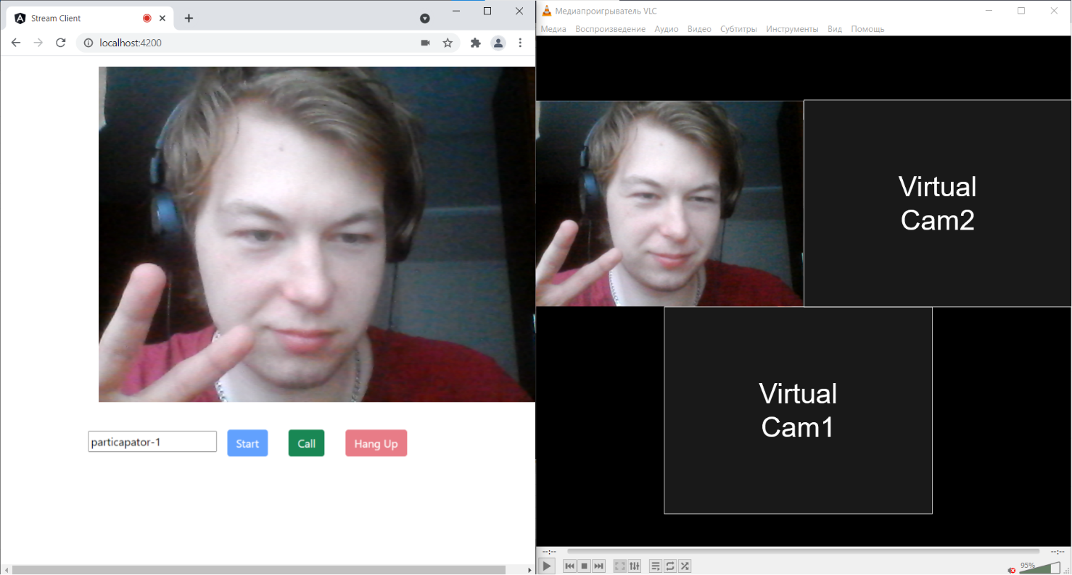
Сценарий WebRTC—RTMP
Трансляция динамически объединенного видеоряда посредством публичного сервиса.
13

Slide 14
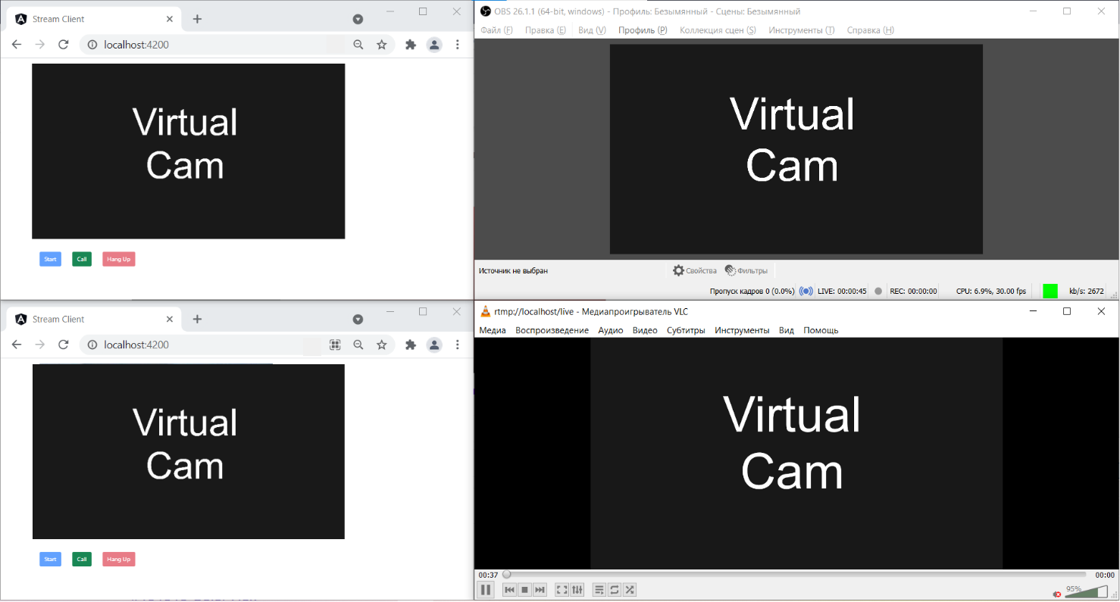
Сценарий RTMP-WebRTC
Трансляция существующего видеоряда нескольким пользователям без участия дополнительных средств
14

Slide 15
Результаты
Разработана программная архитектура, сочетающая возможности WebRTC и технологий видео-стриминга без использования внешних служб
Реализовано и протестировано приложение, обеспечивающее возможность создания совместных видео-трансляций под управлением нескольких пользователей
15

Slide 16
Направления дальнейшей разработки
Возможности администрирования
Веб интерфейс для управления композицией сцены
Возможности безопасности
Поддержка других входных/выходных элементов конвейера
16
Notes:
Веб интерфейс для управления композицией сцены (отсутствие в существующих решениях)
Поддержка других входов и выходов (для сопряжения с существующими решениями)

Slide 17

Спасибо за внимание!
Санкт-Петербург, 2021

